Slide 1

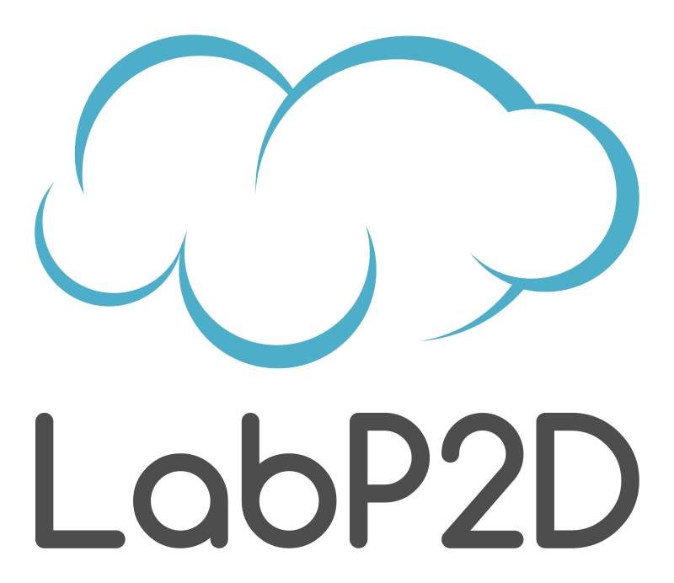

Protocolo baseado em Blockchain para Elaboração e Auditoria de Contratos entre Provedores de Microsserviços e Usuários
Wilton Jaciel Loch
Orientador: Guilherme Piêgas Koslovski

Slide 2

Agenda
Definição do Problema
Blockchain
Plataformas Blockchain
Vulnerabilidades Blockchain
Proposta
Ambiente de experimentação
Experimentos
Conclusão e Trabalhos futuros

Slide 3

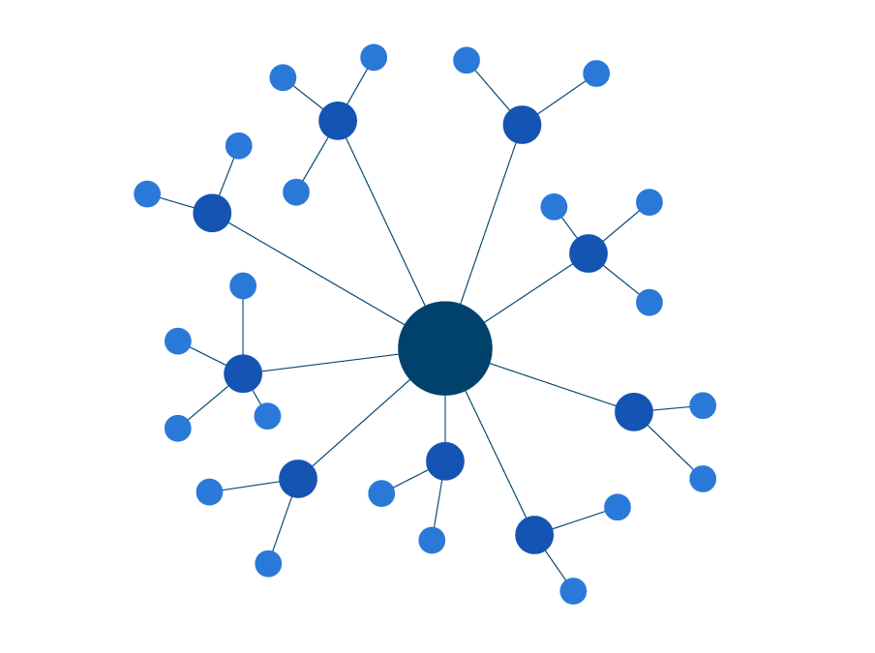
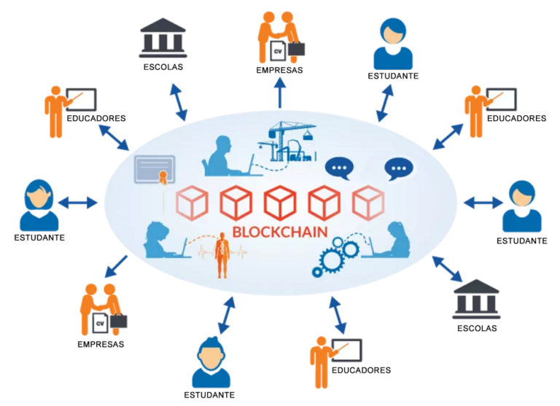
Introdução:
Contexto
Objetivo classificação de mecanismos de consenso, avaliando seu desempenho, consumo de energia e recursos computacionais.
Rede Descentralizada

Slide 4
Principais problemas
Considerável demanda por aplicações;
Diferentes contextos e realidades de usuários;
Preocupação ao alto custo computacional;
Diferentes métodos de algoritmos de consenso;
Não foram encontrados estudos com foco em indicar qualificação destes diferentes métodos de consenso;
Falta de critérios para comparar os métodos de consenso do Blockchain.

Slide 5
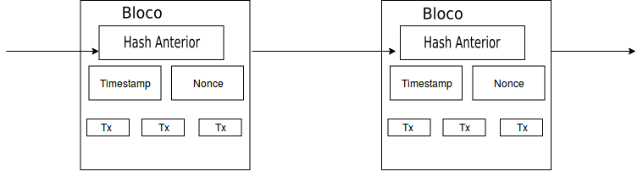
Blockchain
Aspectos básicos:
Descentralização
Transparência
Aberto
Autonomia
Imutabilidade
Anonimato
Definição:
Blocos
Transações
Assinatura Digital
Modelos Blockchain
Consenso Distribuído

Slide 6
Definição – Consenso Distribuído
Consenso Bizantino: no consenso, cada processo propõe um valor e todos processos corretos devem “decidir” por um único valor, dentre os que foram propostos.
Acordo: Dois processos corretos não decidem diferentes valores;
Terminação: Todo processo correto decide de maneira definitiva;
Validação: Se um processo correto decide valor x, então x foi proposto por algum processo. No Blockchain x será o bloco de transações a ser adicionado no livro razão.

Slide 7
Definição – Taxonomia Modelos Blockchain
Tabela de comparação modelos Blockchain
 | Blockchain Público | Blockchain Consortium | Blockchain Privado
Consenso Distribuído | Todos Mineradores | Mineradores Selecionados | Mineradores Selecionados
Permissão de Verificação | Pública | Restrita | Restrita
Imutabilidade | Sim | Adulterável | Adulterável
Descentralizado | Sim | Parcialmente | Não
Processo de Consenso | Todos Mineradores | Mineradores Selecionados | Mineradore Selecionados

Slide 8
Versões Blockchain
Tabela de comparação entre versões do Blockchain
Consenso | Blockchain 1.0 | Blockchain 2.0 | Blockchain 3.0
Proof of Work | Sim | Sim | Sim
Practical Byzantine Fault Tolerance | Não | Sim | Sim
Delegate Proof of Stake | Não | Sim | Sim
Proof of Stake | Sim | Sim | Sim
Leadger Proof of Stake | Não | Sim | Sim
Proof of Importance | Não | Sim | Sim
Ripple | Não | Sim | Sim
Tendermint | Não | Sim | Sim
Aplicações | Cripto moedas | Contratos Inteligentes | DApps

Slide 9
Vulnerabilidades Blockchain
Principais vulnerabilidades identificadas relacionadas a
Blockchain classificadas em categorias
Vulnerabilidade/Ataque | Versão
“Vulnerabilidade 51%” | Blockchain 1.0, 2.0, 3.0
Chave Privada de Segurança | Blockchain 1.0
DDoS | Blockchain 1.0, 2.0, 3.0
Gasto Duplo | Blockchain 1.0, 2.0, 3.0
Ataque Eclipse | Blockchain 1.0, 2.0, 3.0
Ataque de Vivacidade | Blockchain 1.0
Mineração Egoísta | Blockchain 1.0, 2.0, 3.0
Otimização Smart Contract | Blockchain 1.0, 2.0, 3.0
Privacidade de Transação | Blockchain 1.0
Retenção de Blocos | Blockchain 1.0, 2.0, 3.0
Smart Contract Criminoso | Blockchain 2.0

Slide 10
Proposta
Realização de uma análise de segurança e desempenho dos métodos de consenso do Blockchain;
A partir dos resultados realizar comparação dos diferentes métodos apresentados;
Critérios escolhidos:
  Controle e Gerenciamento do nó
  Procedência dos dados

Slide 11
Critérios
Gerenciamento e Controle do nó:
Controle do que é transmitido ao bloco;
Problemática de vulnerabilidades;
Alteração e influência sobre o consenso.
Procedência dos dados:
Processo de auditoria;
Mantém o registro de todas operações realizadas com um objeto;
Verifica a inviolabilidade do consenso;

Slide 12
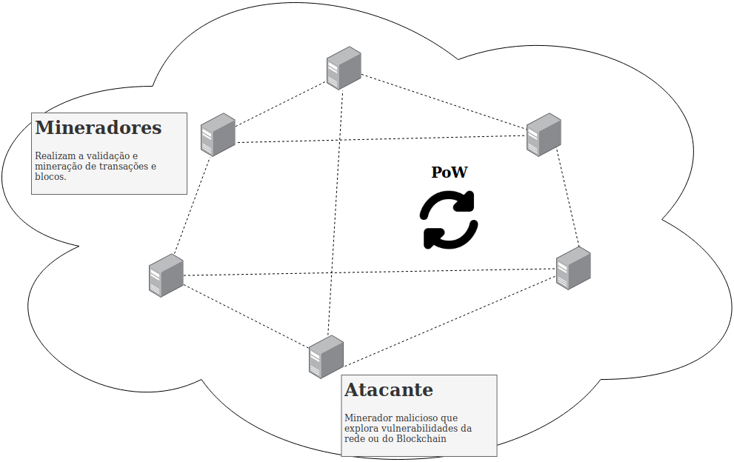
Ambiente de Experimentação
Cenário 1

Slide 13
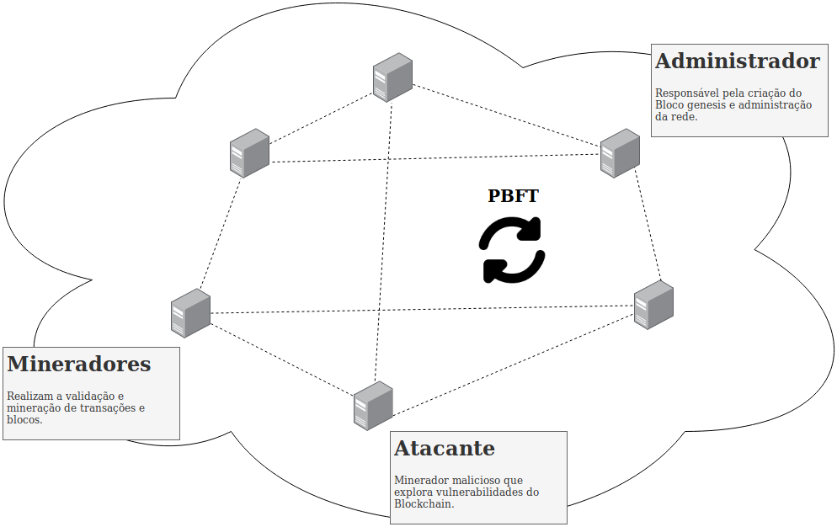
Ambiente de Experimentação
Cenário 2

Slide 14
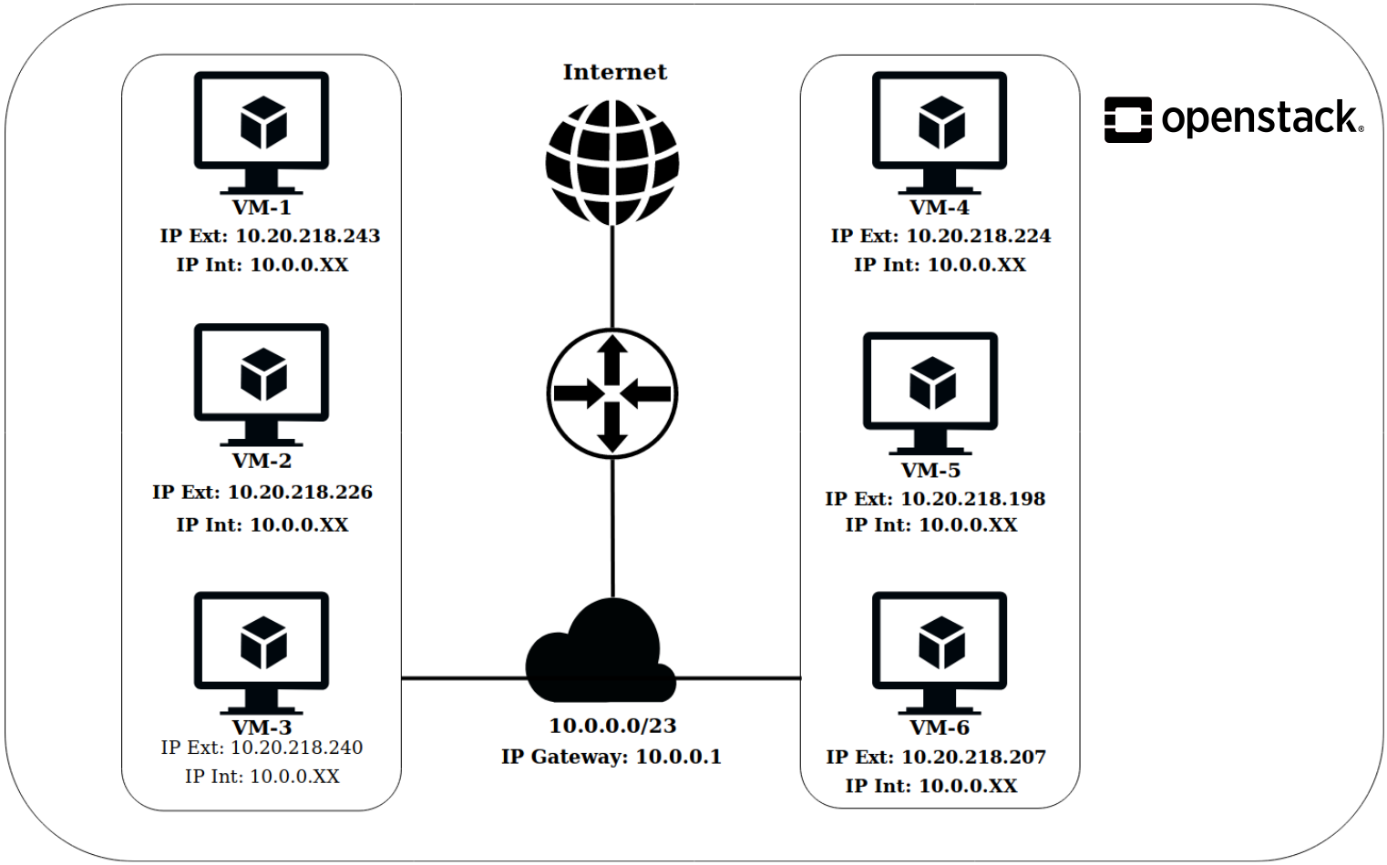
Arquitetura do Ambiente

Slide 15
Experimentos
Cenário 1
  Plataforma Ethereum
  Rede Totalmente Descentralizada
  Mecanismo de Consenso Proof of Work
  Rede Privada/Consortium
  Protocolos TCP e UDP
  Ataque de Negação de Serviço
    Transaction Flood
    UDP Flood

Slide 16
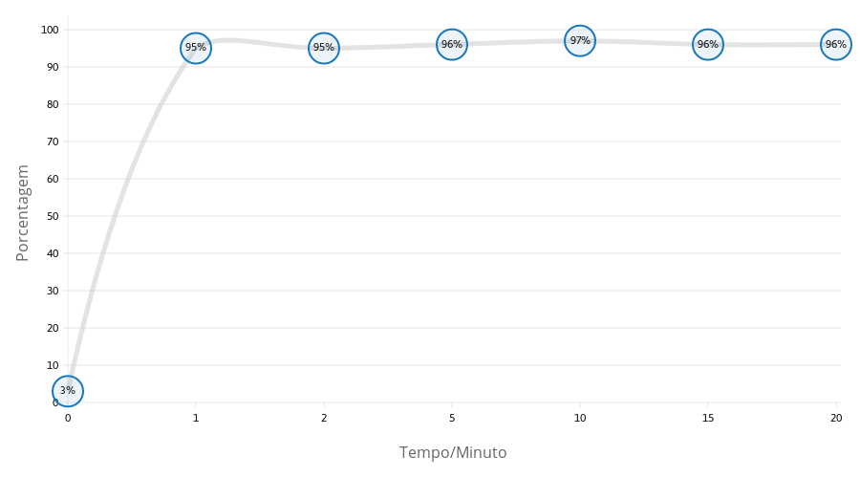
Cenário 1
Análise de consumo de processador

Slide 17
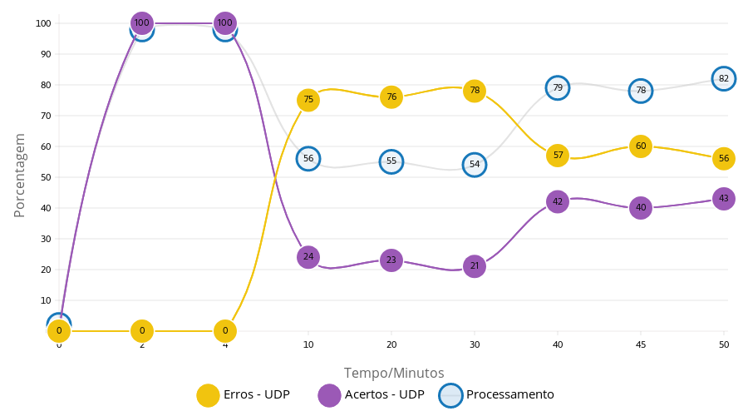
Cenário 1
Análise de consumo de processador UDP Flood

Slide 18
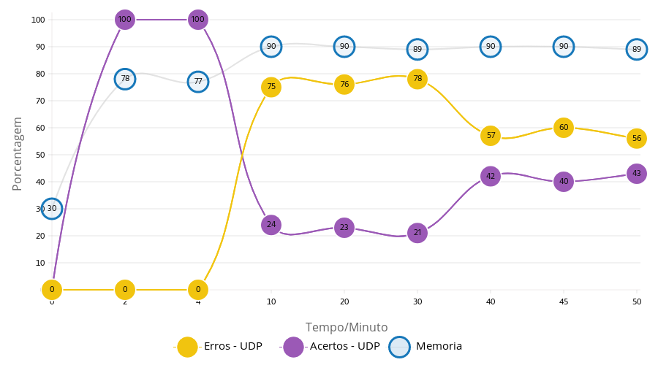
Cenário 1
Análise de consumo de memória UDP Flood

Slide 19
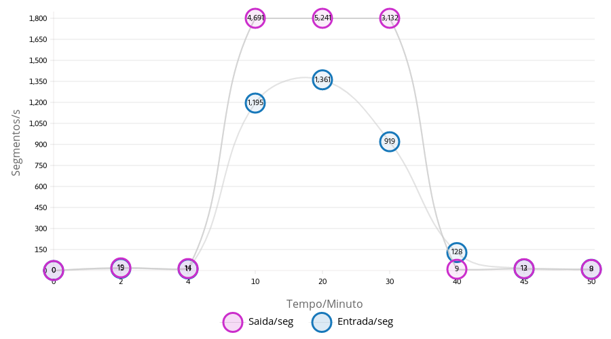
Cenário 1
Análise de tráfego TCP durante UDP Flood

Slide 20
Experimentos
Cenário 2
  Plataforma Multichain
  Rede Parcialmente Descentralizada
  Consenso Practical Byzantine Fault Tolerance
  Rede Privada/Consortium
  Protocolo UDP
  Ataque de Negação de Serviço
    SSH Flood
    Transaction Flood

Slide 21
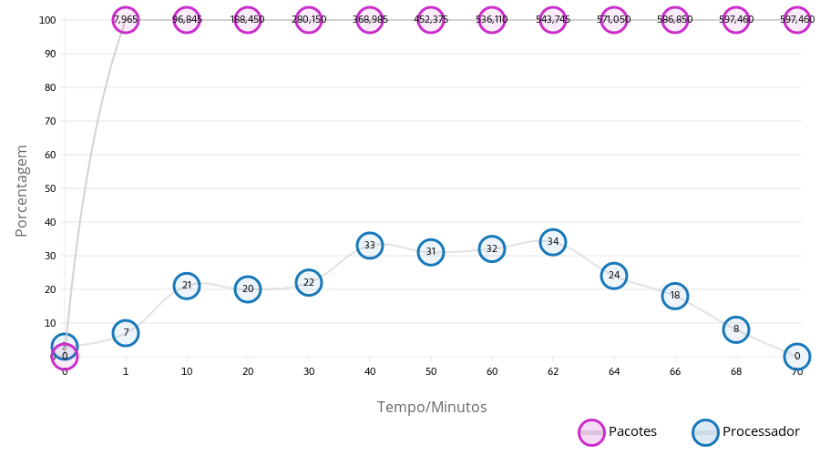
Cenário 2
Análise de consumo de processador Transaction Flood

Slide 22
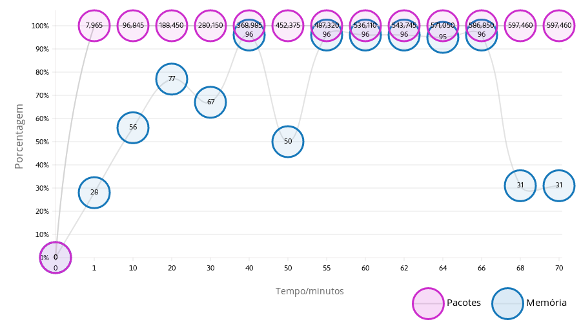
Cenário 2
Análise de consumo de memória Transaction Flood

Slide 23
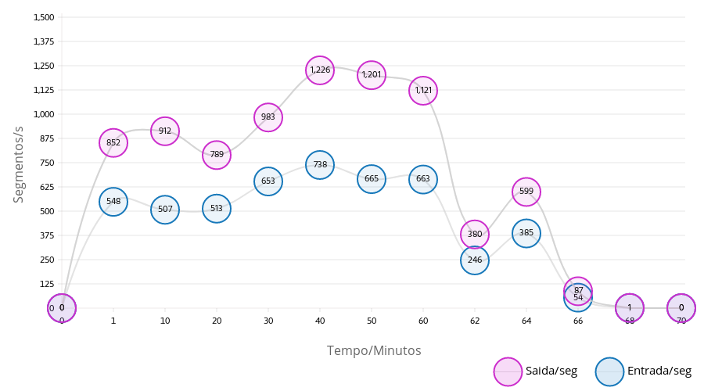
Cenário 2
Análise de tráfego TCP durante Transaction Flood

Slide 24
Resultados
Critérios | Consenso | Problemas | Boas Práticas
Procedência dos dados | POW | Não apresentou problemas em relação a segurança dos dados | Verificações de transações e blocos para garantia contínua da seguridade
 | PBFT | Problemas com validação de Transações, Possibilidade de alteração do conteúdo das transações | Monitoramento CPU e Memória
Controle e Gerenciamento do Nó | POW | Problemas com Mineração, Tráfego intenso em seus protocolos | Monitoramento de tráfego interno, Monitoramento de processamento
 | PBFT | Problemas com administração da rede Blockchain | Monitoramento de transações

Slide 25
Considerações & Trabalhos futuros
Analisar diferentes métodos de consenso, suas características e soluções tecnológicas que podem ser aplicadas;
Benefício de maior compreensão para usuários e seus pares, auxiliando para obtenção de maior eficiência, segurança e satisfatoriedade;
Desenvolvimento de artigos e trabalho de conclusão de curso.

Slide 26



Perguntas?
joaobattisti@gmail.com
http://www.labp2d.joinville.udesc.br
Apoio:

Slide 27

This work is under Creative Commons Attribution-ShareAlike 4.0 International License
https://creativecommons.org/licenses/by-sa/4.0/

